Slide 1
模拟电子电路
主讲教师：刘 洋

Slide 2
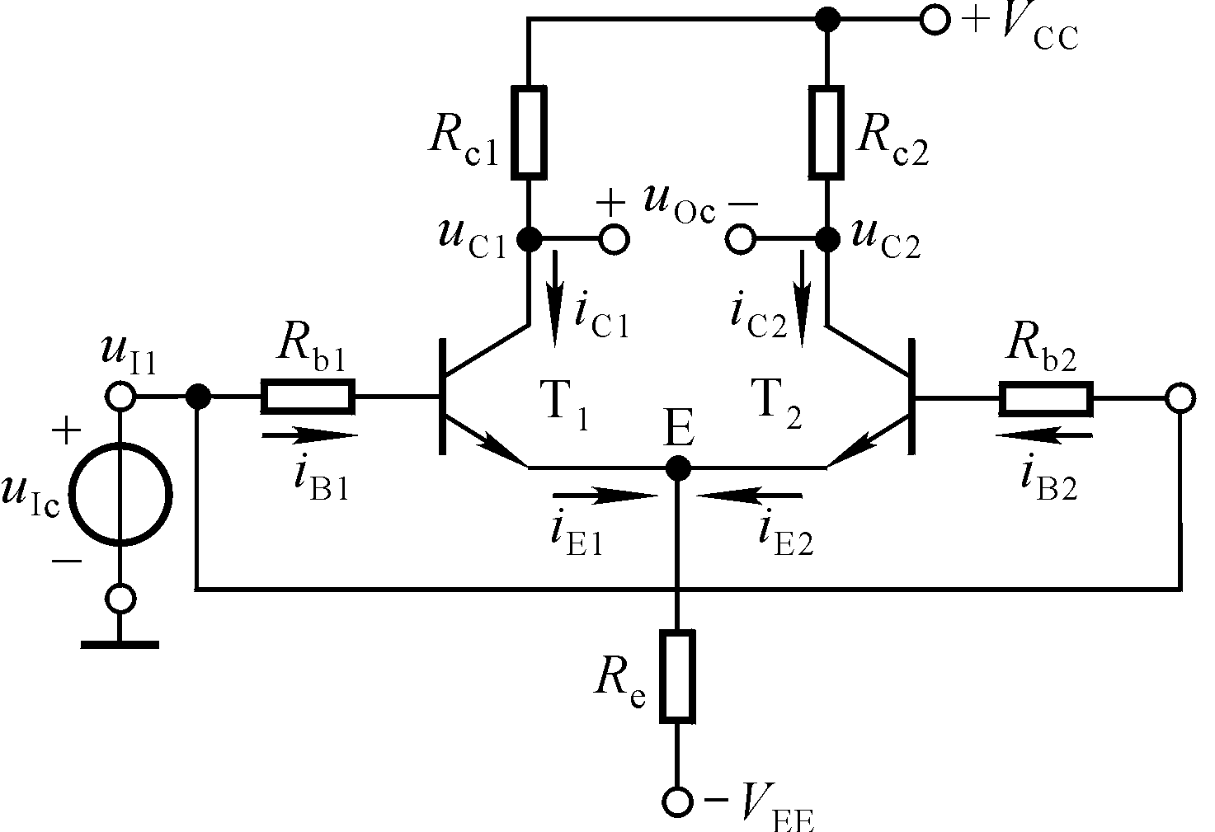
上节内容要点
1、零点漂移
直接耦合放大电路的特殊问题
2、差分放大电路
抑制共模信号
共模信号作用时R_{e}等效为2 R_{e}

Slide 3
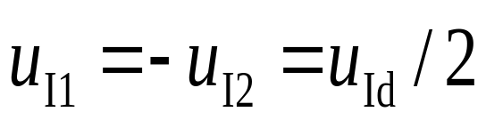
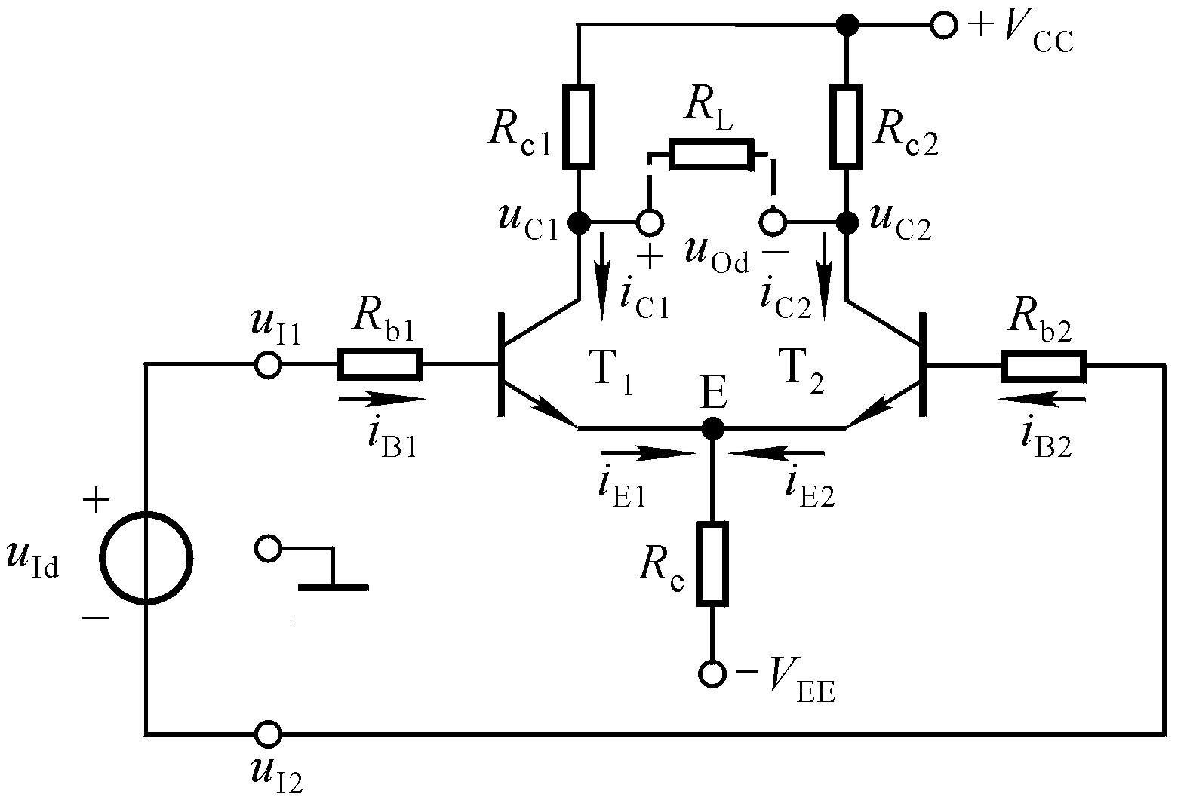


放大差模信号
＋
－
＋
－
△i_{E1}=－△ i_{E2}，R_{e}中电流不变，即R_{e} 对差模信号无反馈作用。对于差模信号交流通路E点相当于接地!

Slide 4
四、差动放大器的四种接法
在实际应用时，信号源需要有“ 接地”点，以避免干扰；或负载需要有“ 接地”点，以安全工作。
根据信号源和负载的接地情况，差分放大电路有四种接法：
双端输入双端输出
双端输入单端输出
四种接法
单端输入双端输出
单端输入单端输出

Slide 5
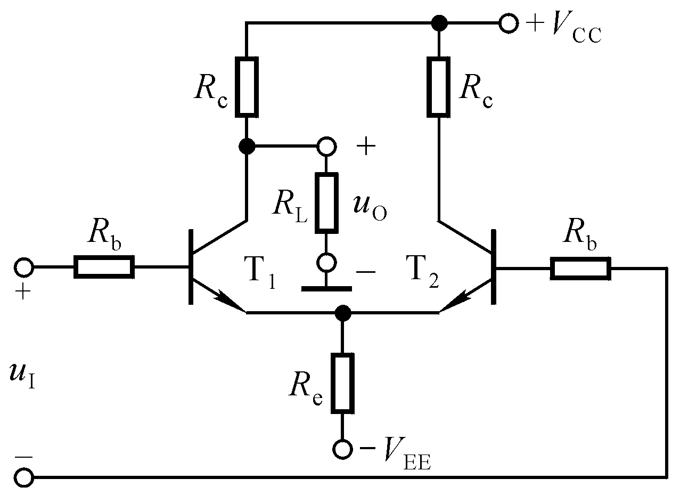
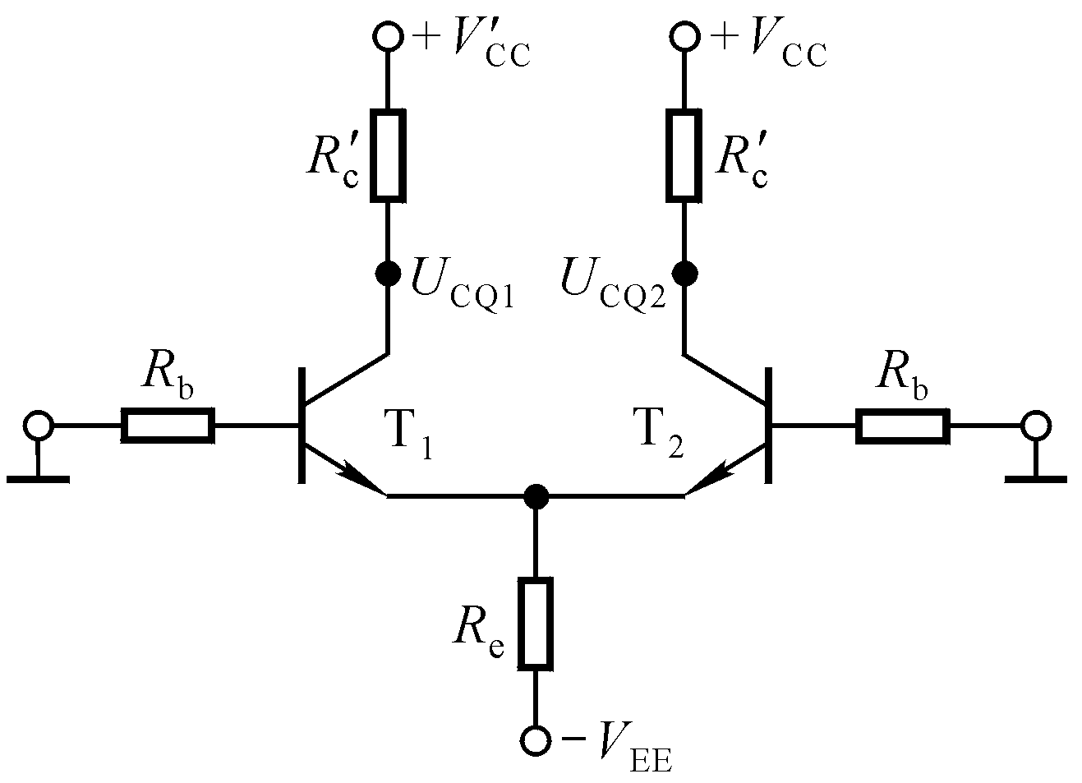
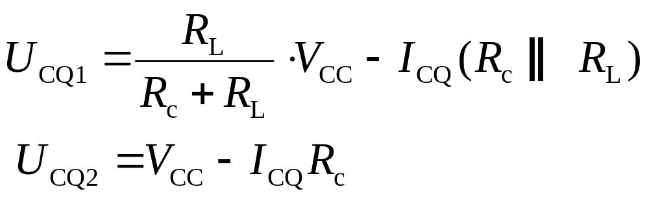
双端输入单端输出：Q点分析：
由于输入回路没有变化，所以I_{EQ}、I_{BQ}、I_{CQ}与双端输出时一样。但是U_{CEQ1}≠ U_{CEQ2}。

Slide 6
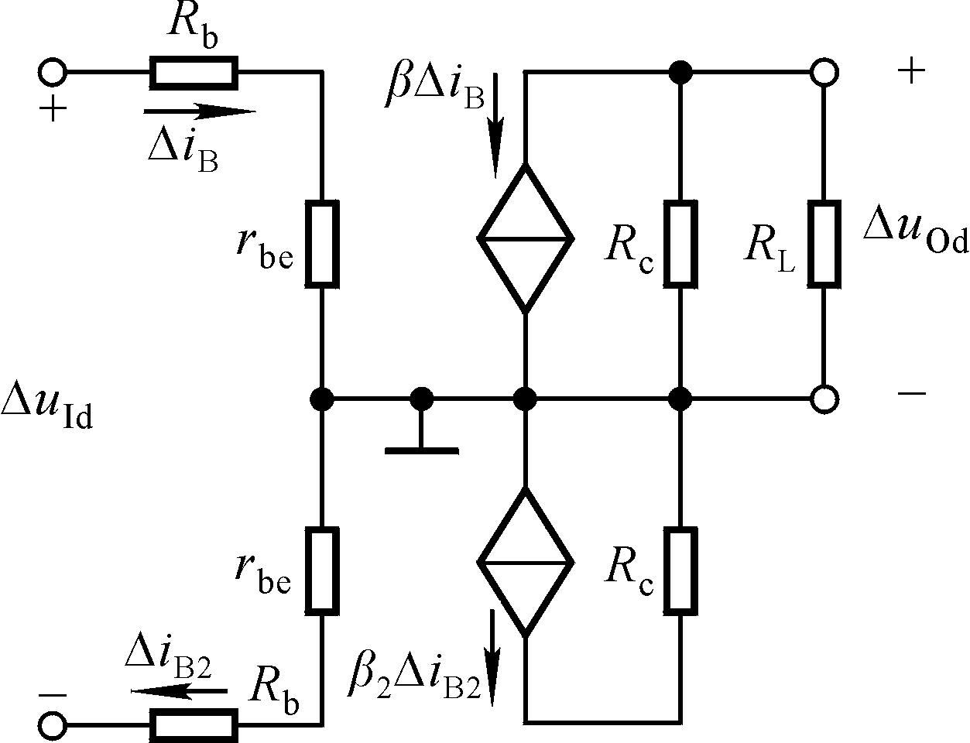
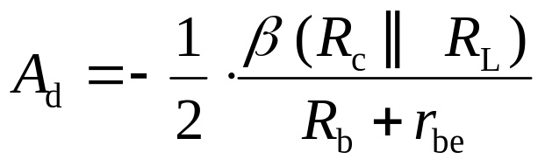
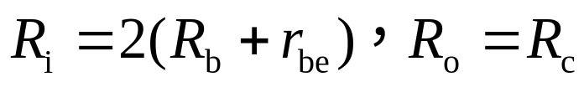
双端输入单端输出：差模信号作用下的分析：

Slide 7
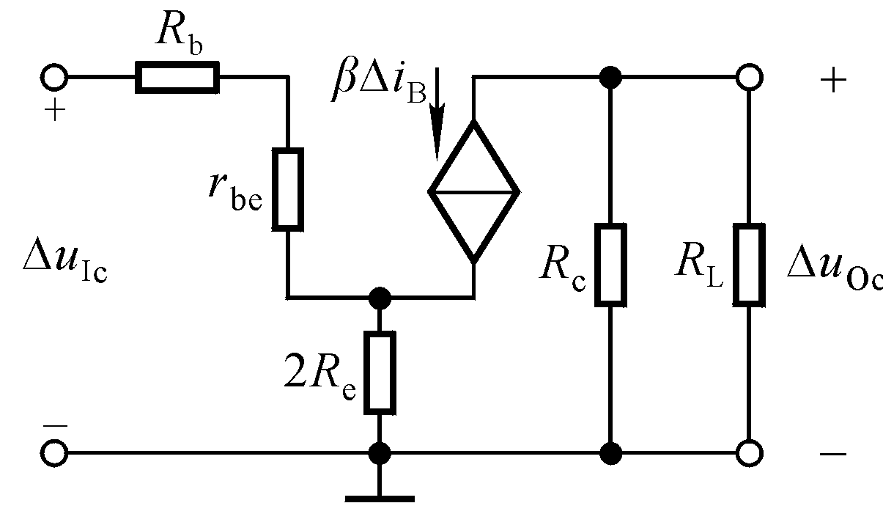
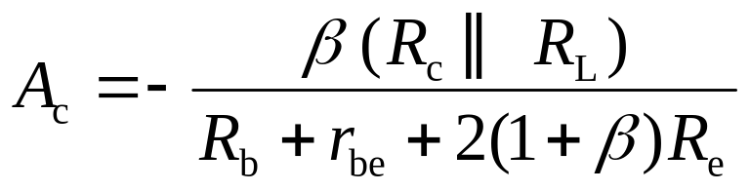
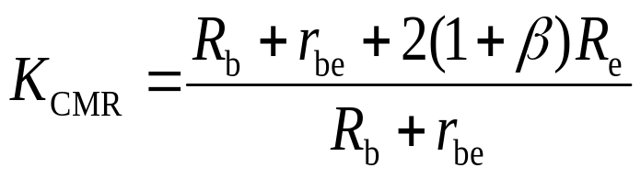
双端输入单端输出：共模信号作用下的分析：

Slide 8
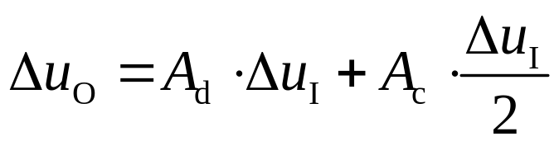
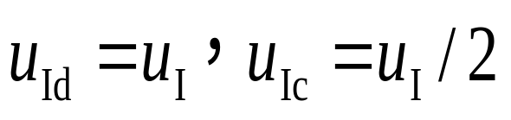
单端输入双端输出
共模输入电压
差模输入电压
输入差模信号的同时总是
伴随着共模信号输入：
差模输出
共模输出

Slide 9
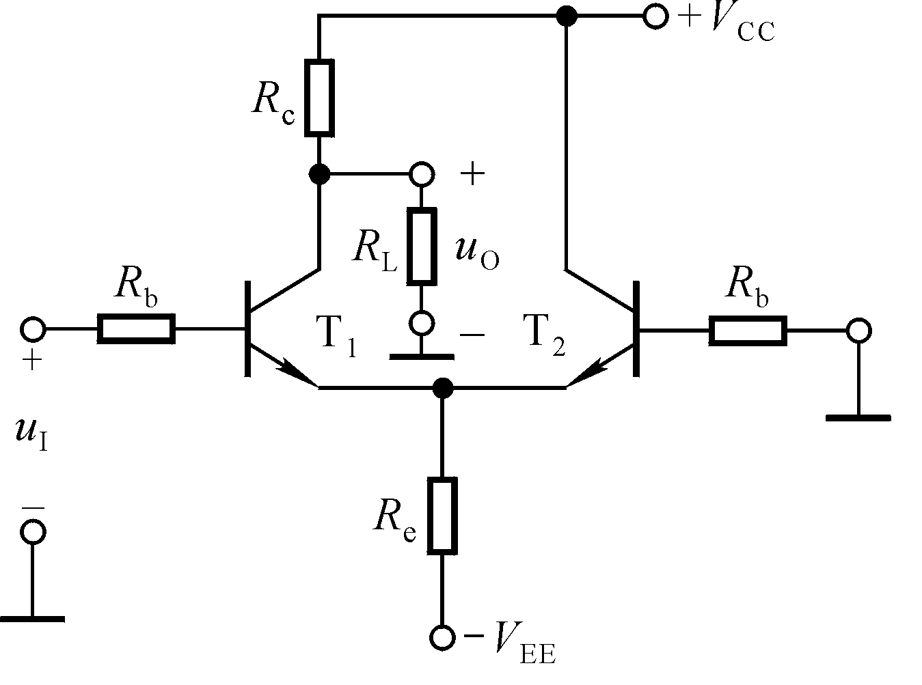
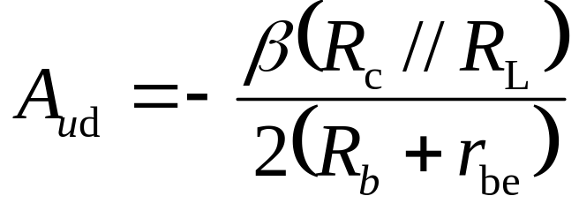
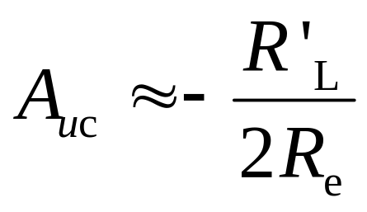
单端输入单端输出
对信号作用分析同单入双出， 计算同双入单出：

Slide 10
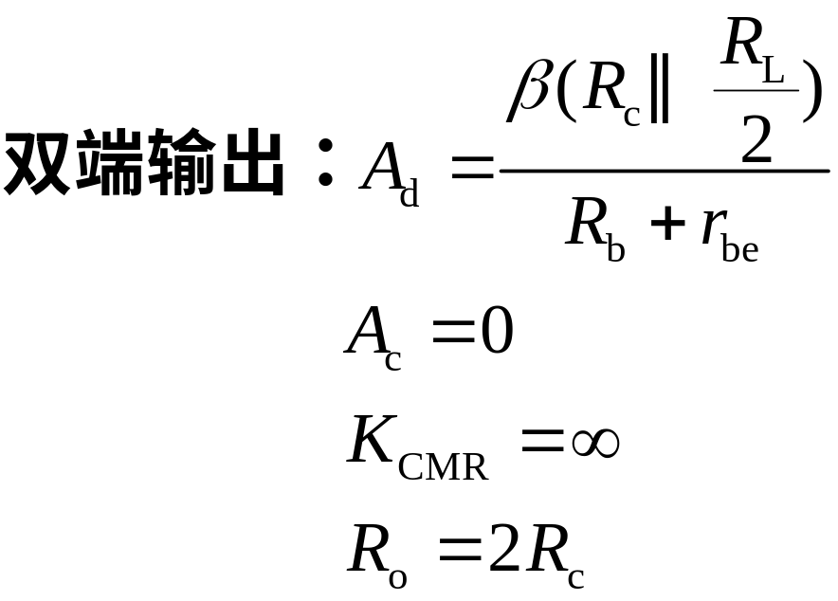
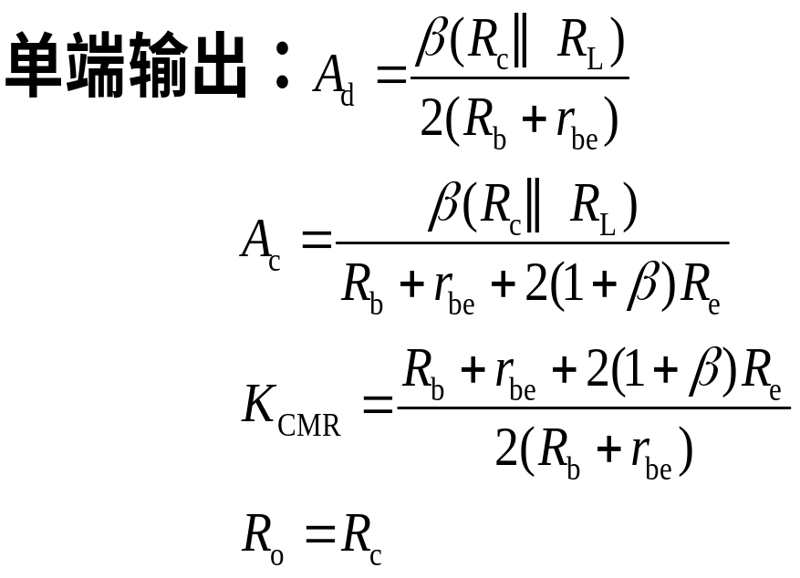
四种接法的比较：电路参数理想对称条件下
R_{i}均为2(R_{b}+r_{be})；双端输入时无共模信号输入，单端输入时有共模信号输入。
输入方式
输出方式
Q点、A_{d}、 A_{c}、 K_{CMR}、R_{o}均与之有关。

Slide 11
五、具有恒流源的差分放大电路
R_{e} 越大，每一边的漂移越小，共模负反馈越强，单端输出时的A_{c}越小，K_{CMR}越大，差分放大电路的性能越好。
但为使静态电流不变，R_{e} 越大，V_{EE}越大，以至于R_{e}太大就不合理了。
需在低电源条件下，设置合适的I_{EQ}，并得到得到趋于无穷大的R_{e}。
解决方法：采用电流源取代Re！

Slide 12
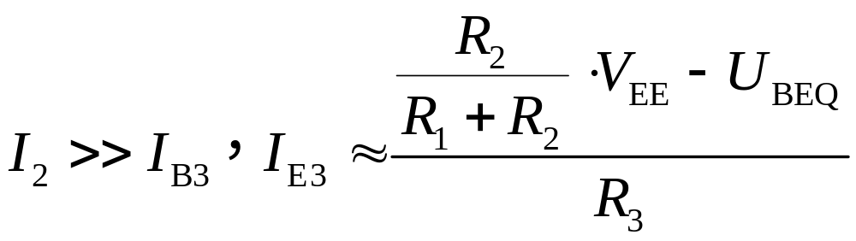
具有恒流源差分放大电路的组成
近似为
恒流

Slide 13
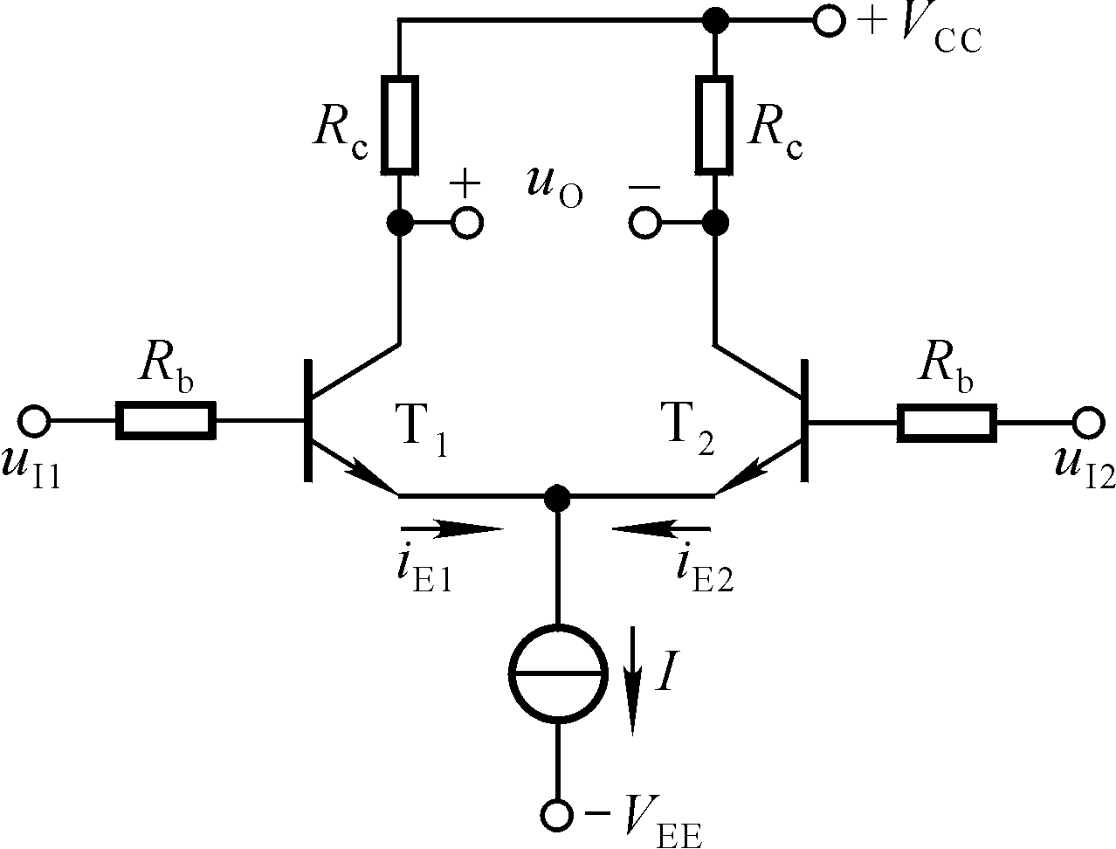

将电流源简化为内阻无限大的恒流源电路
恒流源的作用
恒流源相当于阻值很大的电阻。
恒流源不影响
差模放大倍数。
等效电阻为无穷大
减小共模放大倍数，增加共模抑制比。理想的恒流源内阻无穷大，共模抑制比无穷大。

Slide 14
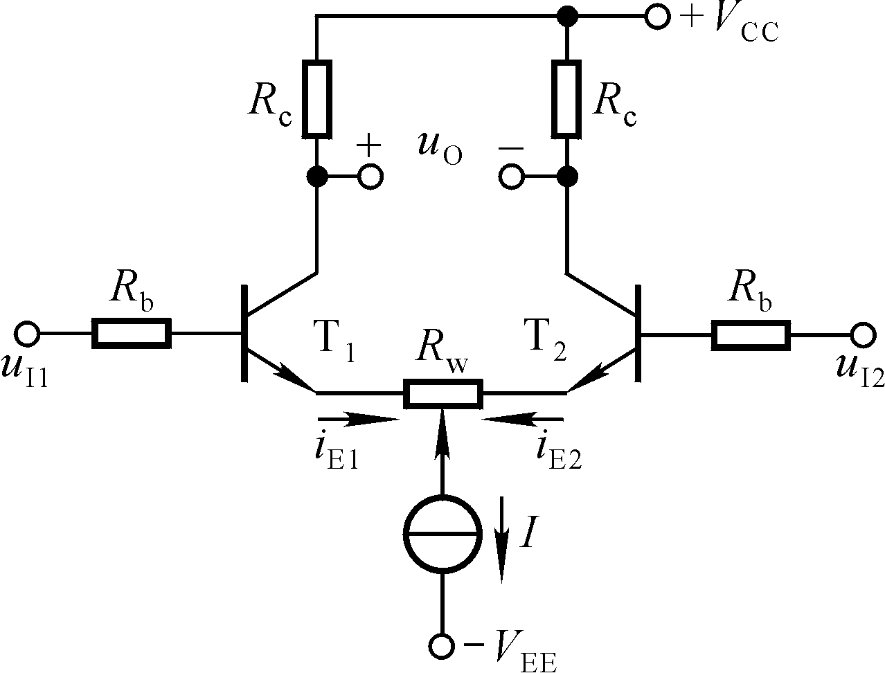
六、差分放大电路的改进
电路调零措施：见图中的R_{W}。
调节滑动变阻器
的位置，使得:
u_{I1} = u_{I2} = 0 时，
u_{o} = 0
R_{W}称为调零电
位器。

Slide 15
第四章 集成运算放大电路
§4.1 概 述
§4.2 集成运放中的电流源
§4.3 集成运算放大器

Slide 16
§4.1 概 述
一、集成电路简介
二、集成运放的特点
三、集成运放的电压传输特性
四、集成运放电路的组成

Slide 17
一、集成电路简介
定义
集成电路是一种将“管”和“路”紧密结合的器件,以半导体单晶硅为芯片,应用特殊的制作工艺把晶体管,场效应管,电阻,小电容等器件及他们之间的连线做在同一芯片上,使其具有特殊功能
特点
体积小,重量轻,性能好,低功耗,可靠性高

Slide 18
集成电路的分类
集成运算放大器
模拟集成电路
集成稳压器
集成电路
集成功率放大器
其他种类
数字集成电路

Slide 19
二、集成运放的特点
集成运算放大电路——高性能的直接耦合的集成的多级放大电路。
集成电路的工艺特点：
(1)采用直接耦合方式
(2)充分利用管子性能良好的对称性,受环境温度和干扰影响后的变化相同,采用差分放大电路和恒流源电路。

Slide 20
集成电路的工艺特点：
(3)用复杂电路实现高性能的放大电路，因为电路的复杂化并不带来工艺(掩膜,光刻,腐蚀,扩散)的复杂性。
(4)用有源元件替代无源元件，如用晶体管取代难于制作的大电阻。
(5)集成晶体管和场效应管因制作工艺的不同,性能上有较大的差异,所以在集成运放中采用复合管,达到各方面性能俱佳效果。

Slide 21
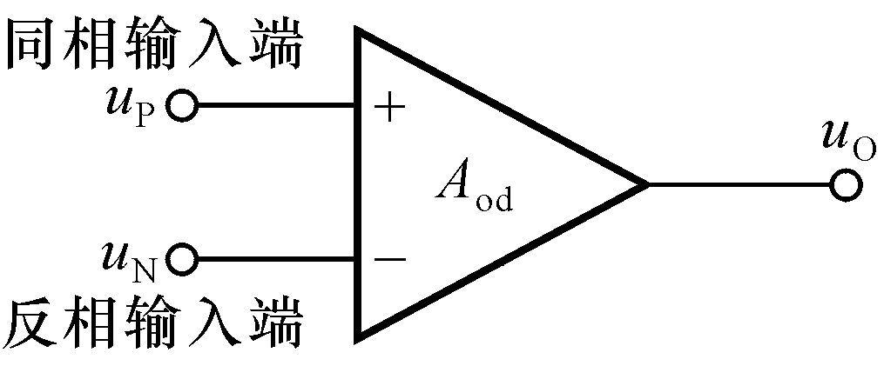
三、集成运放的电压传输特性
Up
输入极
中间极
输出极
U0
UN
偏置电路
辅助环节
等效为一个双端输入单端输出的差分放大电路。

Slide 22
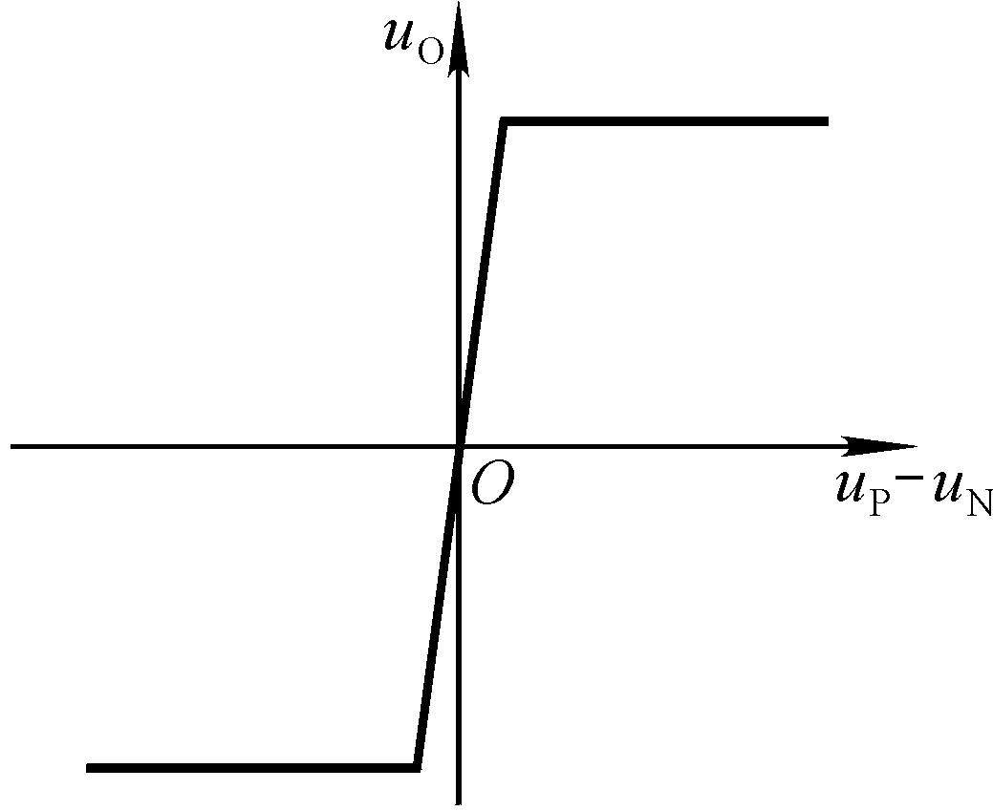
三、集成运放的电压传输特性
非线性区
电压传输特性：输出电压与输入电压（同相输入端与反相输入端之间电位差）之间的关系曲线u_{O}=f(u_{P}-u_{N})
线性区： uO＝Aod(uP－uN)， Aod是开环差模放大数。
饱和区：(uP－uN)的数值大于一定值时，集成运放的输出不是＋UOM , 就是－UOM，即集成运放工作在非线性区。

Slide 23
四、集成运放电路的组成
Up
输入极
中间极
输出极
U0
Un
偏置电路
辅助环节
高性能的双端输入差分放大电路
要求:1、输入电阻高;
2、差模放大倍数大；
3、抑制共模信号的能力强；
4、静态电流小。

Slide 24
四、集成运放电路的组成
Up
输入极
中间极
输出极
U0
Un
偏置电路
辅助环节
多采用共射（或共源）放大电路。
经常采用复合管做放大管，
以恒流源做集电极负载
作用：使集成运放具有较强的放大能力.

Slide 25
四、集成运放电路的组成
Up
输入极
中间极
输出极
U0
Un
偏置电路
辅助环节
采用互补对称输出电路。
特点：输出电压线性范围宽；
输出电阻小；
非线性失真小等。

Slide 26
四、集成运放电路的组成
Up
输入极
中间极
输出极
U0
Un
偏置电路
辅助环节
采用电流源电路。
特点：为各级提供合适的静态工作点。

Slide 27
四、集成运放电路的组成
Up
输入极
中间极
输出极
U0
Un
偏置电路
辅助环节
辅助环节主要是用来调整电路状态
和确保电路正常工作的。如电平偏
移电路，调零电路，短路保护电路
等。

Slide 28
§4.2 集成运放中的电流源
一、镜像电流源
二、微电流源
三、多路电流源
四、有源负载

Slide 29
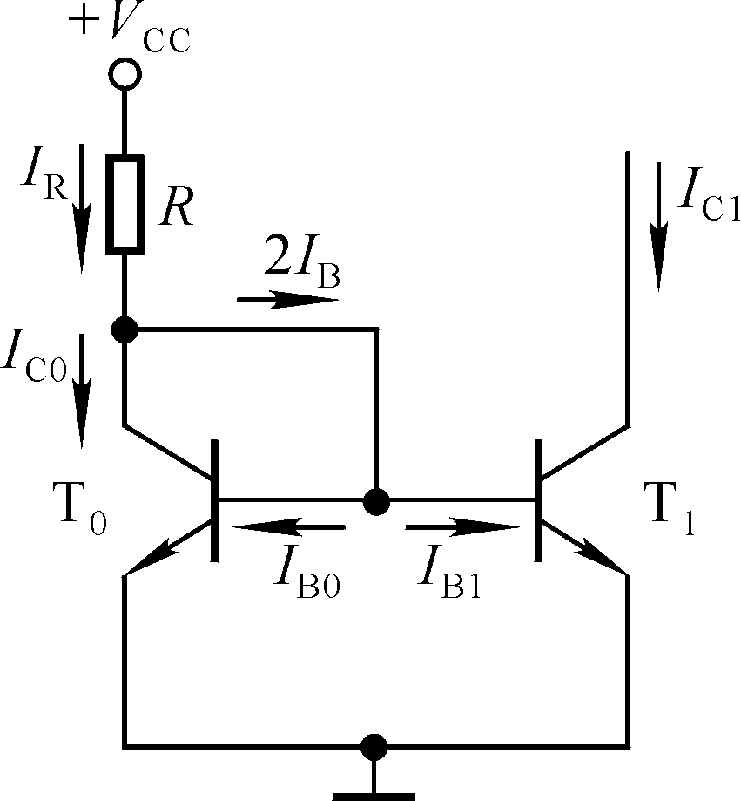
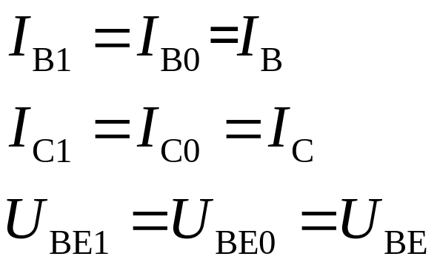
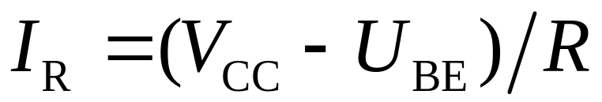
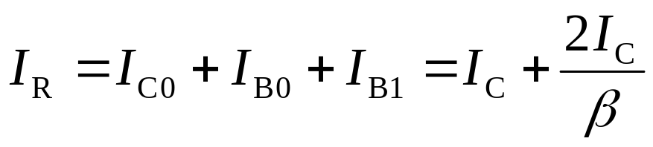
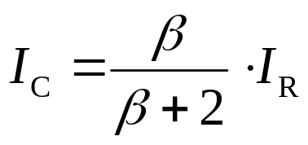
一、镜像电流源
在电流源电路中充分利用集成运放中晶体管性能的对称性。
T₀ 和 T₁ 特性完全相同。
基准电流
电路中有负反馈吗？

Slide 30
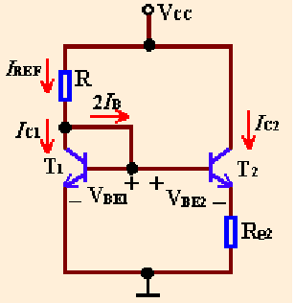
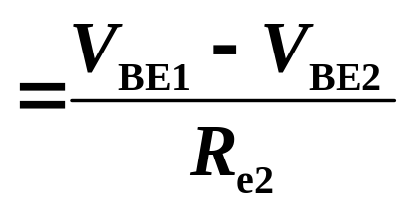
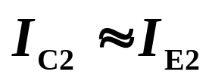
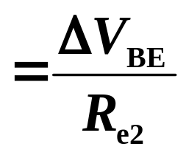
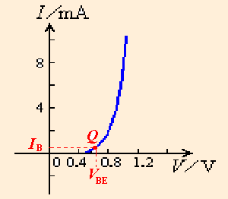

二、微电流源
由于
很小，
所以I_{C2}也很小。

Slide 31
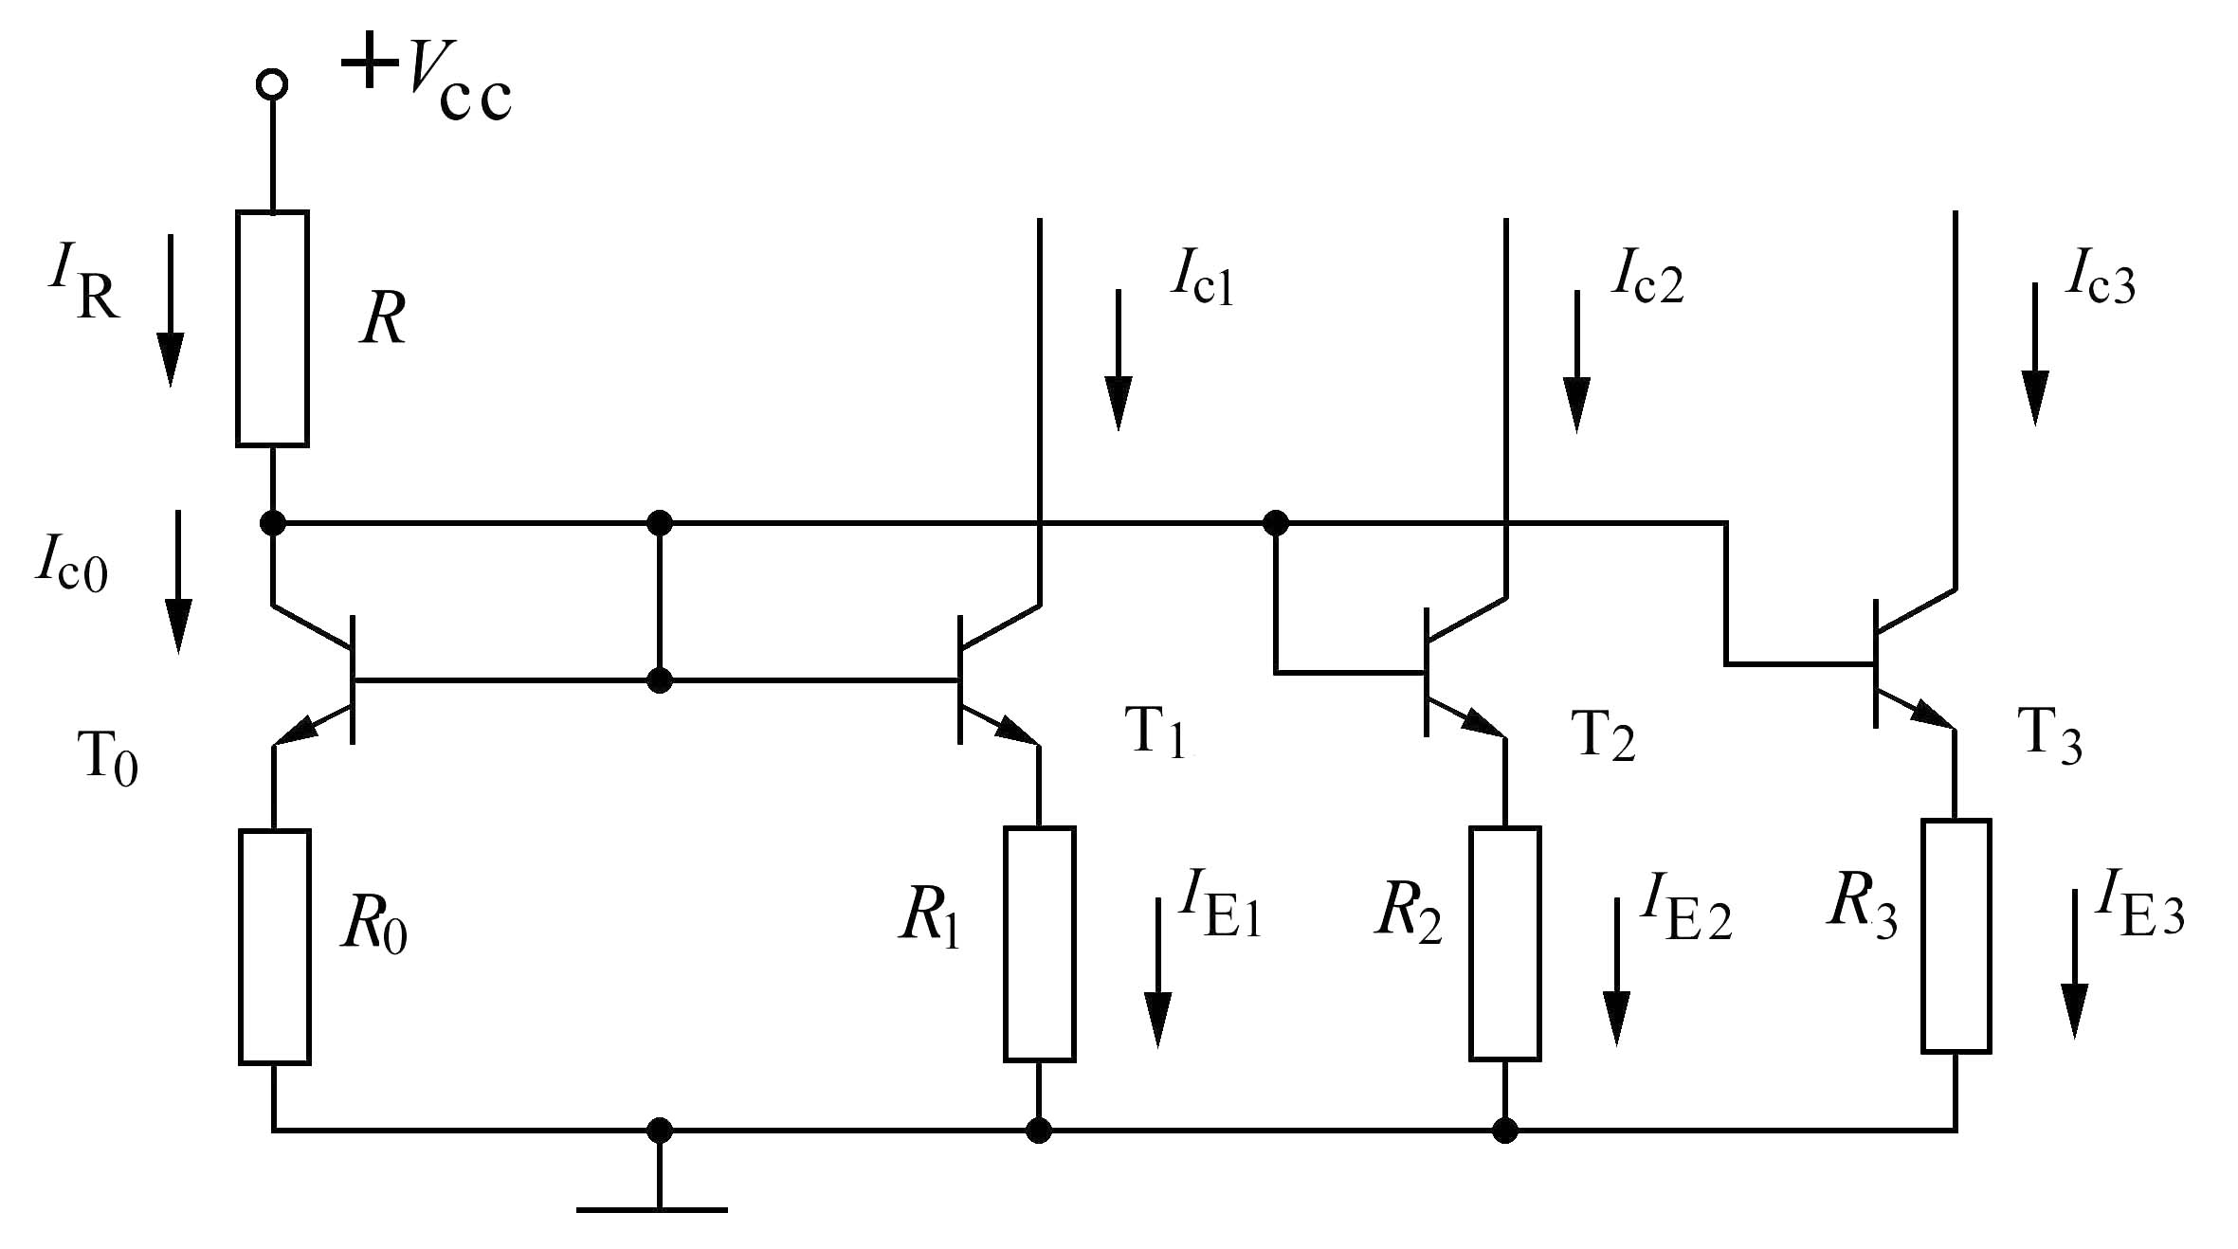
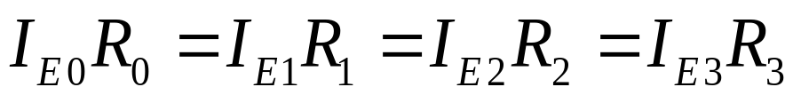
三、多路电流源
用一个参考电流获得多个电流，而且各个电流的数值可以各不相同
由于这几支管子的Ube大致相同，因此有
确定IE0R0各支路可通过选择合适的电阻获得电流

Slide 32
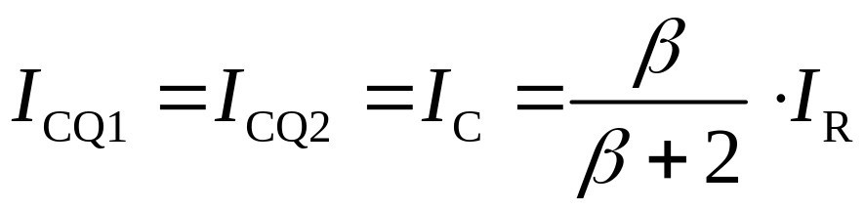
四、有源负载
用于共射放大电路
基准电流
空载时
电路中不需要很高的电压，只要VCC与R相配合，就可设置合适的集电极电流ICQ1

Slide 33
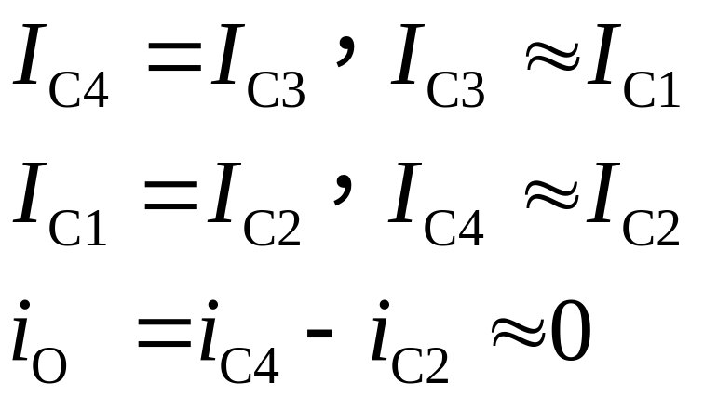
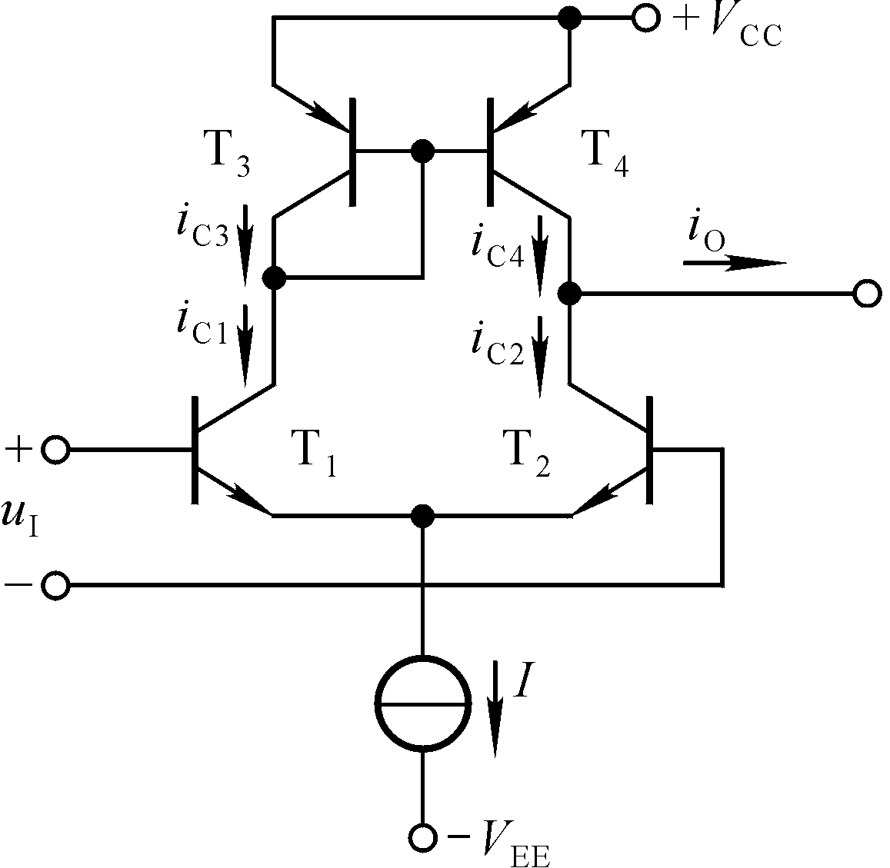
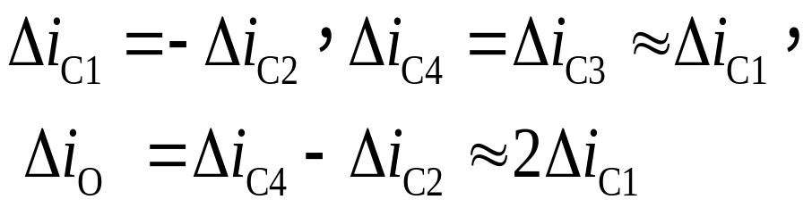
四、有源负载
静态：
用于差分放大电路
动态
单端输出电路的差模放大倍数近似等于双端输出时的差模放大倍数。

Slide 34
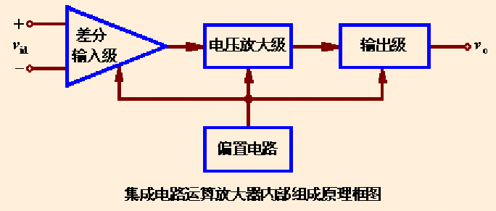
4.3 集成运算放大器
一. 集成运放的总体结构

Slide 35
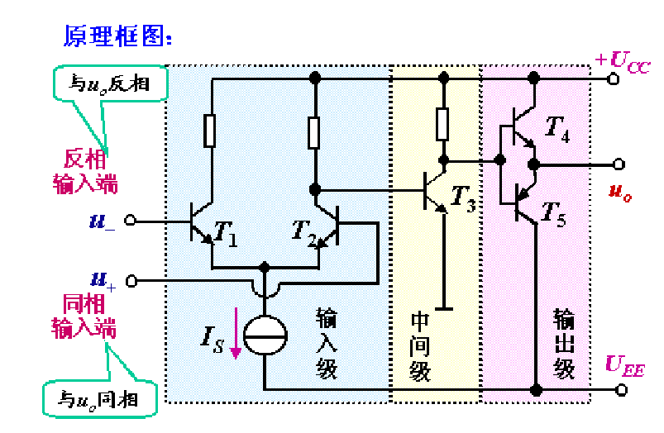
二. 简单的集成运放

Slide 36
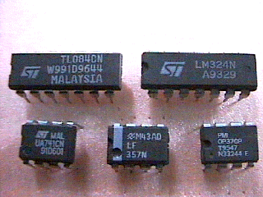
运算放大器外形图

Slide 37



失真分析：由NPN型管组成的两级共射放大电路
讨论
共射放大电路
共射放大电路
饱和失真？截止失真？
首先确定在哪一级出现了失真，再判断
是什么失真。

Slide 38
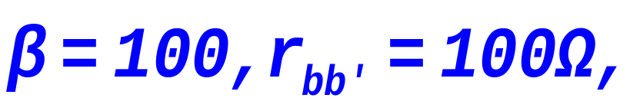

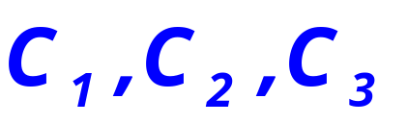

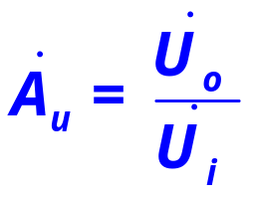
课堂考试--2
三极管T的
对交流
信号可视为短路,
计算静态工作点Q(ICQ,UCEQ);
画出交流通路及交流小信号低频等效电路;
求电压增益 ;
求输入电阻Ri ;
求输出电阻Ro;
（北理考研题） 2010.11.02

